Slide 1
Prije nastavka!

Slide 2



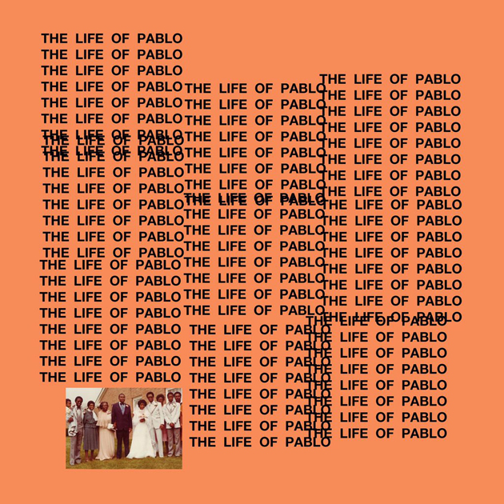
"HTML5" vs HTML
W3C maintains HTML5:
More stable version of WHATWG's HTML
Usually copies what WHATWG does after the dust settles
WHATWG maintains HTML: The Living Standard
No number, no versions
Updated frequently and being updated today!
Most browsers implement WHATWG
This is why I don't say "HTML5"

Slide 3
Morate znati
Q: Koje HTML elemente možemo koristiti?
Provjerite listu: MDN's list of HTML tags
Q: Kako da znamo da li browser podržava HTML tag (ili CSS svojstvo ili JavaScript osobinu)?
Koristite caniuse.com
Q: Zašto nije poželjno koristiti nestandardni HTML/CSS/JavaScript, čak i ako ga podržavaju browseri?

Slide 4
Morate znati
Q: Koje HTML elemente možemo koristiti?
Provjerite listu: MDN's list of HTML tags
Q: Kako da znamo da li browser podržava HTML tag (ili CSS svojstvo ili JavaScript osobinu)?
Koristite caniuse.com
Q: Zašto nije poželjno koristiti nestandardni HTML/CSS/JavaScript, čak i ako ga podržavaju browseri?
Nije garantovano da će raditi i u budućnosti
Nije garantovano da će raditi sa svim "user agents" (ne samo browser-ima)

Slide 5
Morate znati
Q: Ako bi mogli kreirati korisničke elemente?
Da! Postoji specifikacija koj se trenutnoi razvija.
(Napomena: korisnički elementi (custom elements) nisu samo za stil već i za ponašanje. Z stilove, dovoljno je koristiti classes/ids.)

Slide 6
CSS Selektori: nastavak

Slide 7
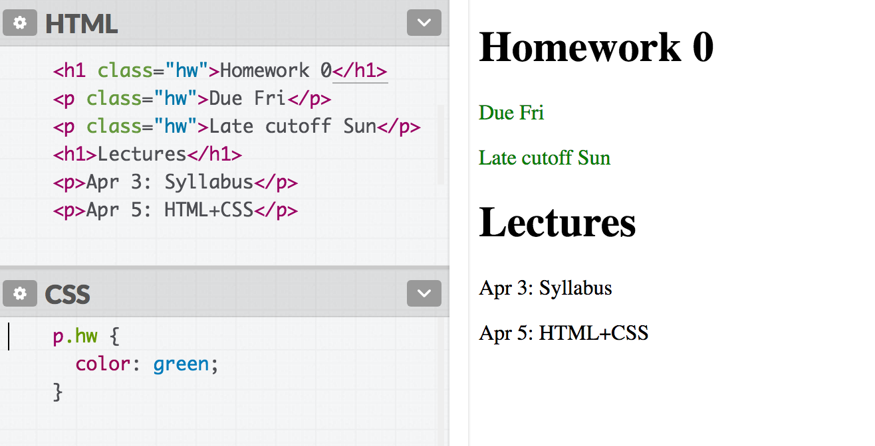
element.className
Syntax | Example | Example described
element.className | p.abc | <p> elements with abc class

Slide 8
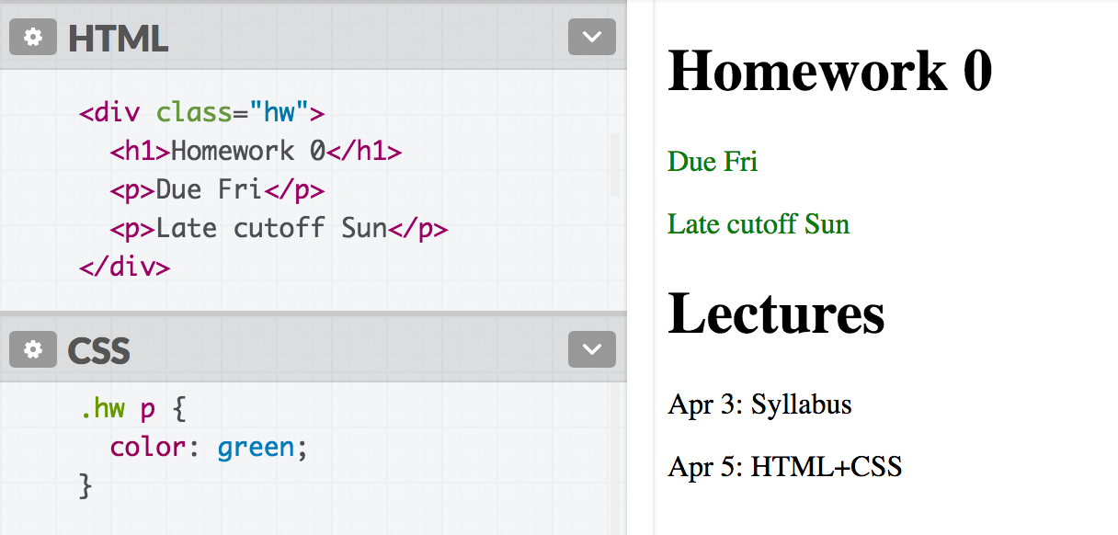
Descendent selector
Syntax | Example | Example described
selector selector | div strong | <strong> elements that are descendants of a <div>

Slide 9
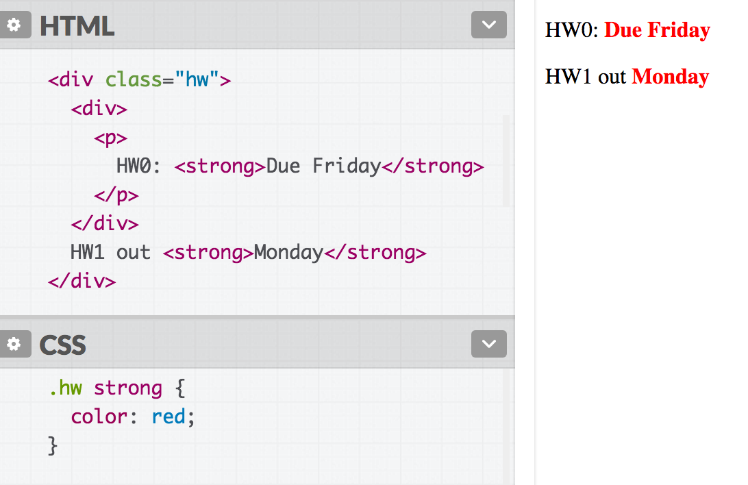
Descendent selector
Syntax | Example | Example described
selector selector | div strong | <strong> elements that are descendants of a <div>
Napomena: Element ne mroa da bude dijete. Potomak može biti ugnježden mnogo nivoa.

Slide 10
Descendent selector
Syntax | Example | Example described
selector selector | div strong | <strong> elements that are descendants of a <div>
Discouraged:
Preferred:
vs
Umjesto primjene klase na više elemenata, stavite elemente u <div> i podesite stil pomoću descendent selektora.

Slide 11
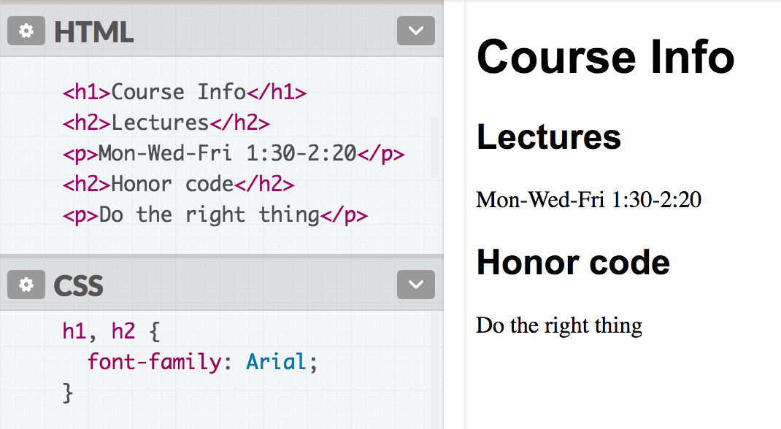
selector, selector (comma)
Syntax | Example | Example described
selector, selector | h2, div | <h2> elements and <div>s

Slide 12
Selektori sumarno
Example | Description
p | All <p> elements
.abc | All elements with the abc class, i.e. class="abc"
#abc | Element with the abc id, i.e. id="abc"
p.abc | <p> elements with abc class
p#abc | <p> element with abc id (p is redundant)
div strong | <strong> elements that are descendants of a <div>
h2, div | <h2> elements and <div>s

Slide 13
Grupisanje selektora
2 uobičajene greške:
p.abc vs p .abc
p .abc vs p, .abc
<p> sa klasom abc class vs Element sa klasom abc koji je potomak <p>
Element sa klasom abc koji je potomak <p> vs Svi <p> elementi i svi elementi sa klasom abc

Slide 14
Kombinovanje selektora
Primjer:
#main li.important strong {
color: red;
}
Q: Što će biti selektovano?

Slide 15
Kombinovanje selektora
Q: : Što će biti selektovano?
#main li.important strong {
color: red;
} A: Čitajte zdesna ulijevo:
<strong> tagovi koji se potomci <li> tagova koji imaju klasu "important" i koji su potomci elementa čiji je id "main”.

Slide 16
Kolizija stilova
Kad dođe do kolizije, najspecifičnije pravilo pobjeđuje (specificity) div strong { color: red; } strong { color: blue; }
<div>
<strong>What color am I?</strong> </div>

Slide 17
Kolizija stilova
Kad dođe do kolizije, najspecifičnije pravilo pobjeđuje (specificity) div strong { color: red; } strong { color: blue; }
<div>
<strong>What color am I?</strong> </div>

Slide 18
Kolizija stilova
Specificity precedence rules (details):
ids are more specific than classes
classes are more specific than element names
Style rules that directly target elements are more specific than style rules that are inherited

Slide 19
Kolizija stilova
Ako su elementi istog nivoa, posljednje pravilo pobjeđuje.
strong { color: red; } strong { color: blue; }
<div>
<strong>What color am I?</strong> </div>
Napomena: Proces koje se pravilo primjenjuje se naziva cascade. Otuda slovo "C" u Cascading Style Sheets.

Slide 20
Nasljeđivanje (inheritance)
Stilovi se nasljeđuju (djeca od roditelja).
a, h1, p, strong {
font-family: Helvetica;
}
Umjesto da selektujemo sve elemente pojedinačno:
Damo stil roditelju i potomci ga naslijede.
body {
font-family: Helvetica;
}
h1, h2 {
font-family: Consolas;
}
Korišćenjem specifičnijeg pravila može se promijeniti stil djece:

Slide 21

Nasljeđivanje
Iako se mnogi stilovi prenose sa roditelja na djecu, ne nasljeđuju se sva CSS svojstva.
a {
display: block;
font-family: Arial;
}
<em> naljeđuje svojstvo font-family, ali ne i display:
<a href="/home">
Back to <em>Home</em>
</a>

Slide 22


Nasljeđivanje
Iako se mnogi stilovi prenose sa roditelja na djecu, ne nasljeđuju se sva CSS svojstva.
Nema pravila koja se svostva nasljeđuju a koja ne; pogledajte CSS specifikaciju.
Npr. ako pogledate MDN, font-family: display:
Obično se text-related svojstva nasljeđuju a layout-related svojstva se ne nasljeđuju.
(Može se koristiti svojstvo inherit – vrlo egzotično)

Slide 23
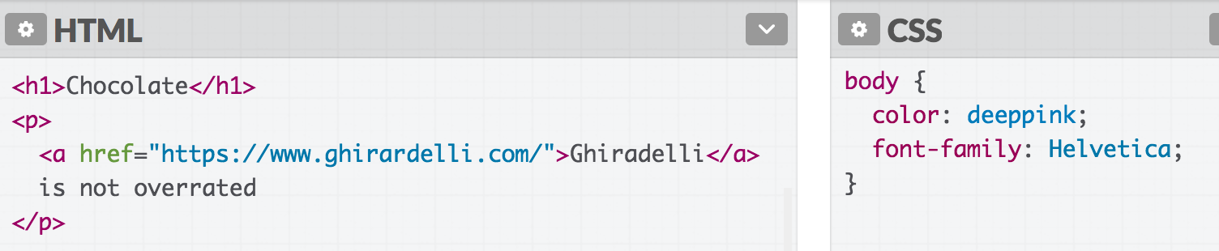
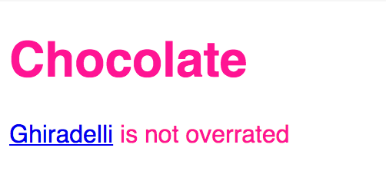
Boja elementa <a>?
Boja se nasljeđuje ali ako postavimo boju na deeppink, linkovi ne mijenaju boju:
<a> naslijedi font-family...
Zašto nije naslijedio i boju?
(Codepen)

Slide 24
User agent stilovi
Browser ima svoj podrazumijevani stil:
Browser učitava svoj stil za svaku stranicu
Ne postoji specifikacija, samo preporuke
<!DOCTYPE html>
<html>
<head>
<title>CS 193X</title>
<!--
NOT TOTALLY ACCURATE: This isn't actually injected
in the HTML, but it is loaded silently!
-->
<link rel="stylesheet" href="user-agent-style.css" />
</head>

Slide 25
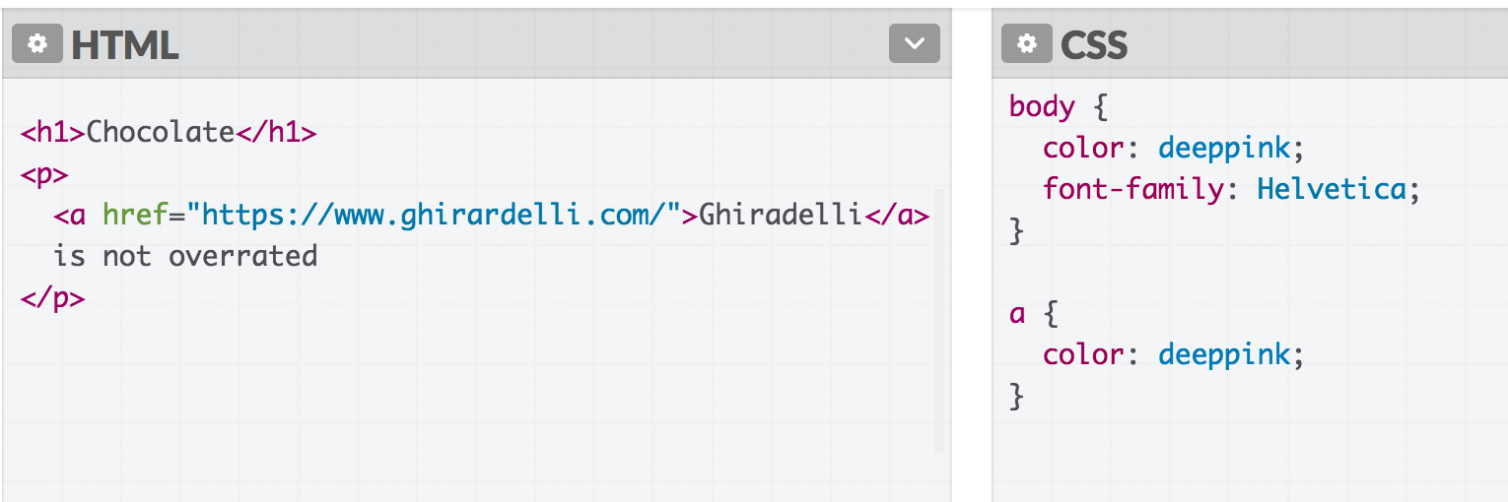
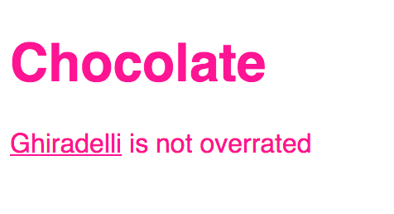
Boja elementa <a>?
Da bi stilizovali <a>, moramo redefinisati (override) podrazumijevani stil browser-a i eksplicitno postaviti boju:

Slide 26
Link-related CSS
Kada već govorimo o linkovima:
Kako da se stil posječenih (visited) linkova razlikuje od onih koje još nismo posjetili (unvisited)?

Slide 27
CSS pseudo-classes
pseudo-classes: specijalne ključne riječi koje možemo nadovezati na selektor i koje zadaju stanje selektora
Syntax | Explanation
a | All anchor tags (links) in all states
a:visited | A visited link
a:link | An unvisited link
a:hover | The style when you hover over a link
a:active | The style when you have "activated" a link (downclick)
Pogledajte i ostale pseudo-klase!

Slide 28
CSS Box Model

Slide 29
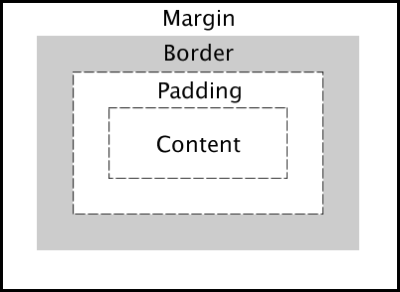
CSS Box Model
Svaki element se sastoji od 4 sloja:
Sadržaj elementa (the element's content)
Granica (border) oko sadržaja
Dopuna (padding) između sadržaja i granice (inside)
Margina (margin) sa spoljašnje strane granice

Slide 30
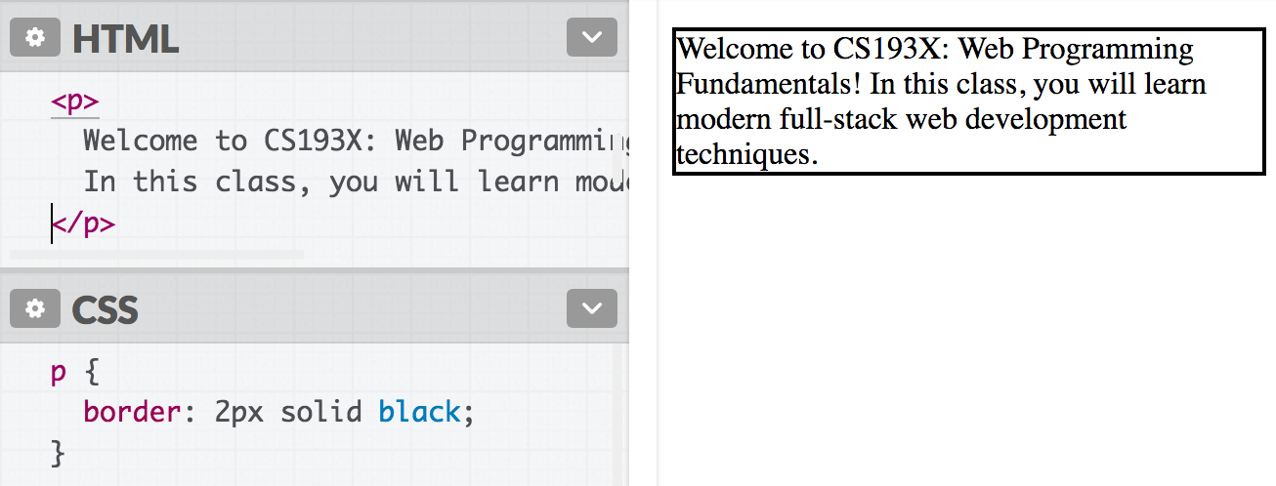
border
Skraćeni zapis granice :
border: width style color;

Slide 31
border
Može i pojedinačno:
border-top
border-bottom
border-left
border-right
I svako svojstvo može pojedinačno :
border-style: dotted; (all styles)
border-width: 3px;
border-color: purple;

Slide 32
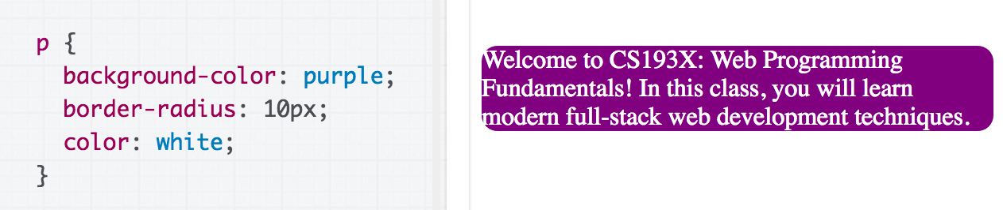
Rounded border
border-radius postavlja da ćoškovi budu zaobljeni:
border-radius: 10px;
Čak i ne morate imati granicu da bi koristili border-radius.

